Slide 1
A szabályok

Slide 2
Kommunikációs alapok
Egy hálózat lehet annyira bonyolult, mint amikor eszközök az interneten keresztül kapcsolódnak egymáshoz, vagy olyan egyszerű, mint amikor két számítógép van összekötve egy kábellel.
A fizikai kapcsolat kiépítése a végberendezések között még nem elegendő ahhoz, hogy biztosítsa a kommunikációt.
Minden kommunikációs módszerben van három közös alkotóelem.
Az üzenet forrása (küldő, feladó) - Az üzenetek forrásai emberek vagy elektronikus eszközök, amelyeknek üzenetet kell küldeniük más személyeknek vagy eszközöknek.
﻿Az üzenet célja (címzett, fogadó) - A célállomás fogadja és értelmezi az üzenetet.
Csatorna - Az a közeg (média) alkotja, amely azt az utat biztosítja, amelyen az üzenetek haladnak a forrástól a célig.

Slide 3
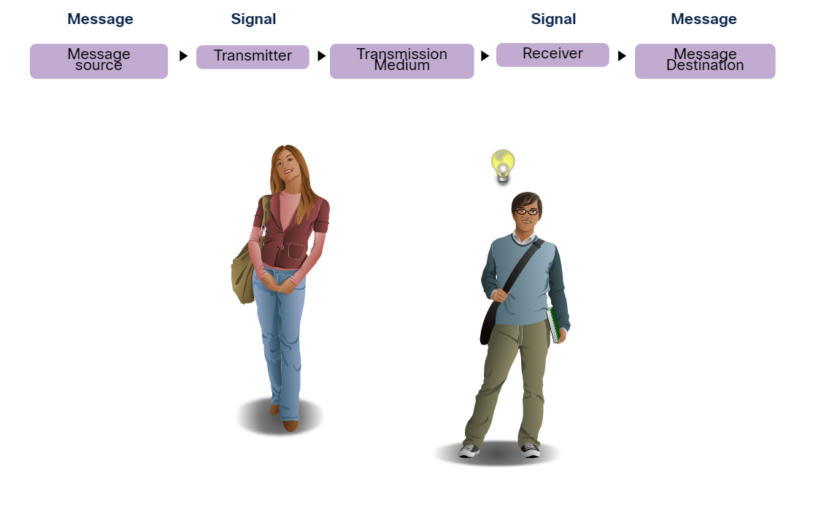
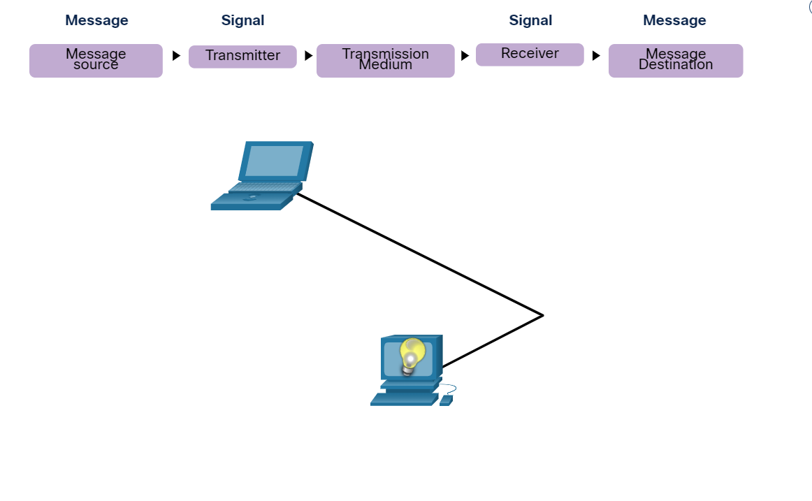
Kommunikációs protokollok
Egy üzenet küldését, szabályok irányítják, amiket protokolloknak nevezünk. Ezek a protokollok a használt kommunikációs módtól függnek.
A hétköznapi személyes kommunikációban használt szabályok
nem egyeznek meg azokkal a protokollokkal, amelyeket más közegben használunk
Analógia
Hálózat

Slide 4
A szabályok kialakítása
A kommunikáció megkezdése előtt a feleknek meg kell állapodniuk a beszélgetés szabályaiban.
A protokolloknak a következő követelményeket kell figyelembe venniük a vevő által érthető üzenet sikeres kézbesítéséhez:
-Azonosított küldő és fogadó
-Közös nyelv és nyelvtan
-A kézbesítés sebessége és időzítése
-Megerősítési vagy nyugtázási követelmények

Slide 5
Hálózati protokoll követelményei
A hálózati kommunikációban használt protokollok azonosítják a forrást és a célt, a számítógépes és hálózati protokollok meghatározzák annak részleteit, hogyan kell egy üzenetet továbbítani a hálózaton keresztül.
A számítógépes protokollok ezeket követelményeket teljesítik:
-Az üzenet kódolása
-Az üzenet formázása és beágyazása
-Az üzenet mérete
-Az üzenet időzítése
-Az üzenet szállítási feltételei

Slide 6
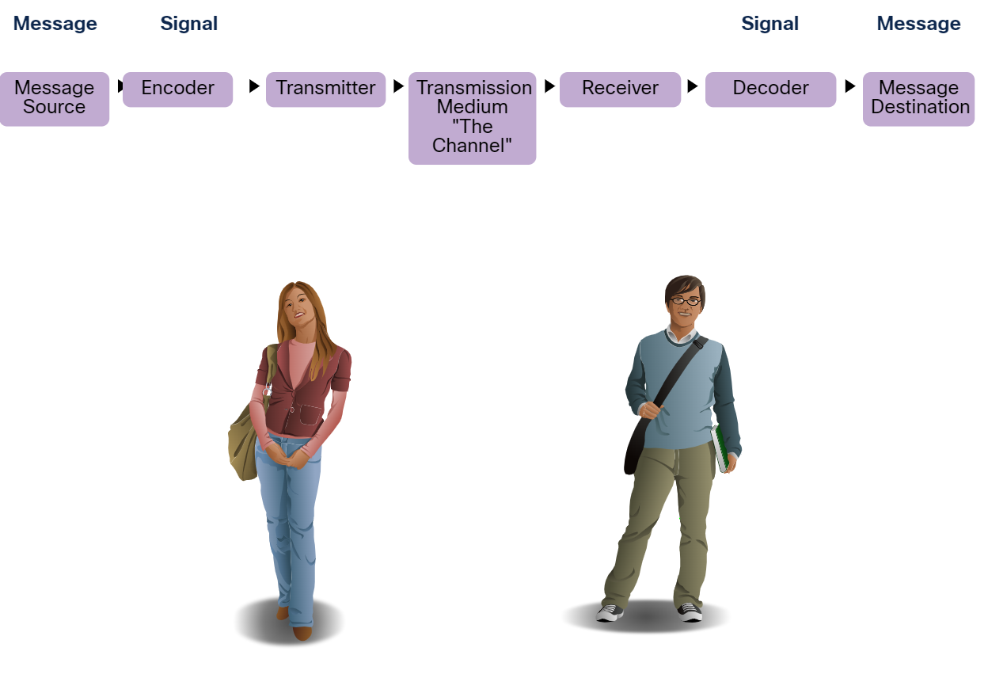
Üzenet kódolása
A kódolás az, amikor egy információt egy másik, a továbbításhoz megfelelő formába alakítunk át. A dekódolás ennek a fordítottja.
Analógia
Az üzenet közléséhez gondolatait egy elfogadott nyelvre alakítja át. Beszéd közben a nyelv hangjait használva küldi el az üzenetet. A barátja meghallgatja a leírást, és dekódolja a hangokat, hogy megértse a kapott üzenetet.

Slide 7
Üzenet kódolása
Hálózat
Az állomások közti kódolásnak a közeghez kell alkalmazkodnia. A hálózaton küldött üzenetet a küldő állomás először bitekké konvertálja. Minden bit rézhuzalok feszültségmintázatára, optikai szálakban lévő infravörös fényre vagy vezeték nélküli rendszerekhez tartozó mikrohullámokra van kódolva. A célállomás megkapja és dekódolja a jeleket, hogy megértse az üzenetet.

Slide 8
Üzenet formázása és a beágyazása
Amikor egy üzenetet küldünk a forrástól a célig, megfelelő formátumot vagy szerkezetet kell használni.
Analógia
Az emberi kommunikáció helyes formájának használata talán egy levél elküldésével szemléltethető a legjobban.
A borítékon szerepel a küldő és a fogadó címe, mindegyik a megfelelő helyen. Ha a célcím vagy a formátum helytelen, a levelet nem tudják kézbesíteni.
Hálózat
A levélküldéshez hasonlóan a számítógép-hálózaton küldött üzenet is egy speciális formázási szabályt követ.
Az Internet Protocol (IP) egy olyan protokoll, amely hasonló a boríték példájához.
Az IP-cím felelős az üzenetforrásból a célba küldött üzenetek küldéséért egy vagy több hálózaton keresztül.

Slide 9
Üzenet mérete
A kommunikáció egy másik szabálya a mérettel kapcsolatos.
Analógia
Hálózat
Amikor az emberek egymással kommunikálnak, a küldendő üzenetet általában kisebb részekre, rendszerint mondatokra tördelik. A mondatok méretét korlátozza az, hogy a fogadó személy mennyit képes egyszerre feldolgozni
A számítógépes kommunikációban is történik kódolás.
Az állomások közti kódolásnak a közeghez kell alkalmazkodnia. A hálózaton küldött üzenetet a küldő állomás először bitekké konvertálja. Minden bitet hangmintákká, fény- vagy elektromos impulzusokká kódolunk, attól függően, hogy milyen hálózati közegen fogjuk a biteket továbbítani. A célállomás megkapja és dekódolja a jeleket, hogy megértse az üzenetet.

Slide 10
Üzenet időzítése
Az üzenet időzítése fontos a hálózati kommunikációban.
Adatfolyam-vezérlés:
Az adatfolyam-vezérlés meghatározza, hogy mennyi információt küldhetünk el és milyen sebességgel, hogy sikeresen célba érjen.
A hálózati kommunikációban vannak olyan hálózati protokollok, amelyeket a forrás- és céleszközök használnak az információ áramlásának egyeztetésére és kezelésére.
Válaszidő-túllépés:
Ha valaki feltesz egy kérdést, és nem hallja a választ. Lehet, hogy megismétli a kérdést, de az is lehet, hogy folytatja a párbeszédet.
A hálózati állomásoknak is vannak szabályaik, amik meghatározzák, hogy mennyit kell várni a válaszra, és mit kell csinálni ha válaszidő-túllépés történik.
Hozzáférési mód:
Meghatározza, hogy mikor küldhet valaki üzenetet.
Ha egy eszköz vezeték nélküli LAN-on szeretne továbbítani, a WLAN hálózati interfész kártyának (NIC) meg kell állapítania, hogy a vezeték nélküli közeg rendelkezésre áll-e

Slide 11
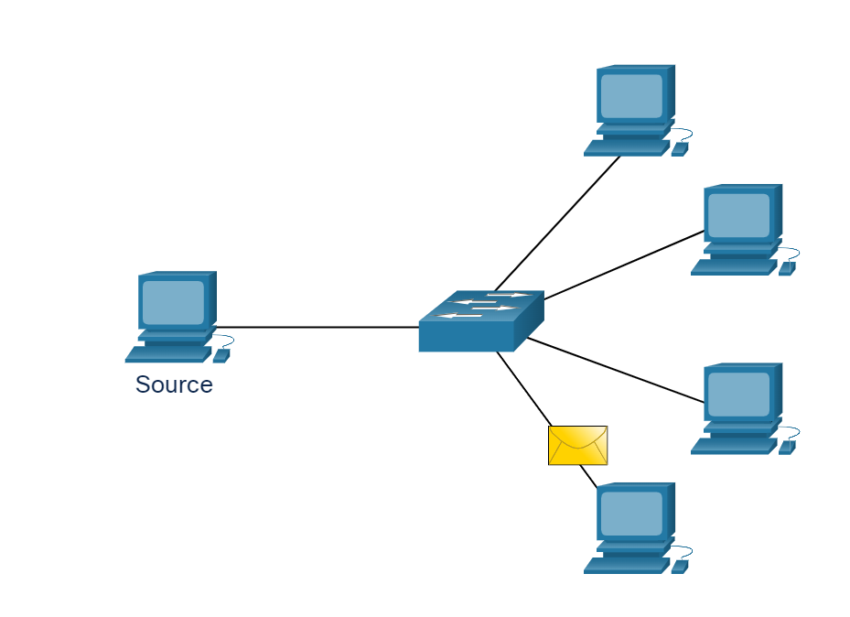
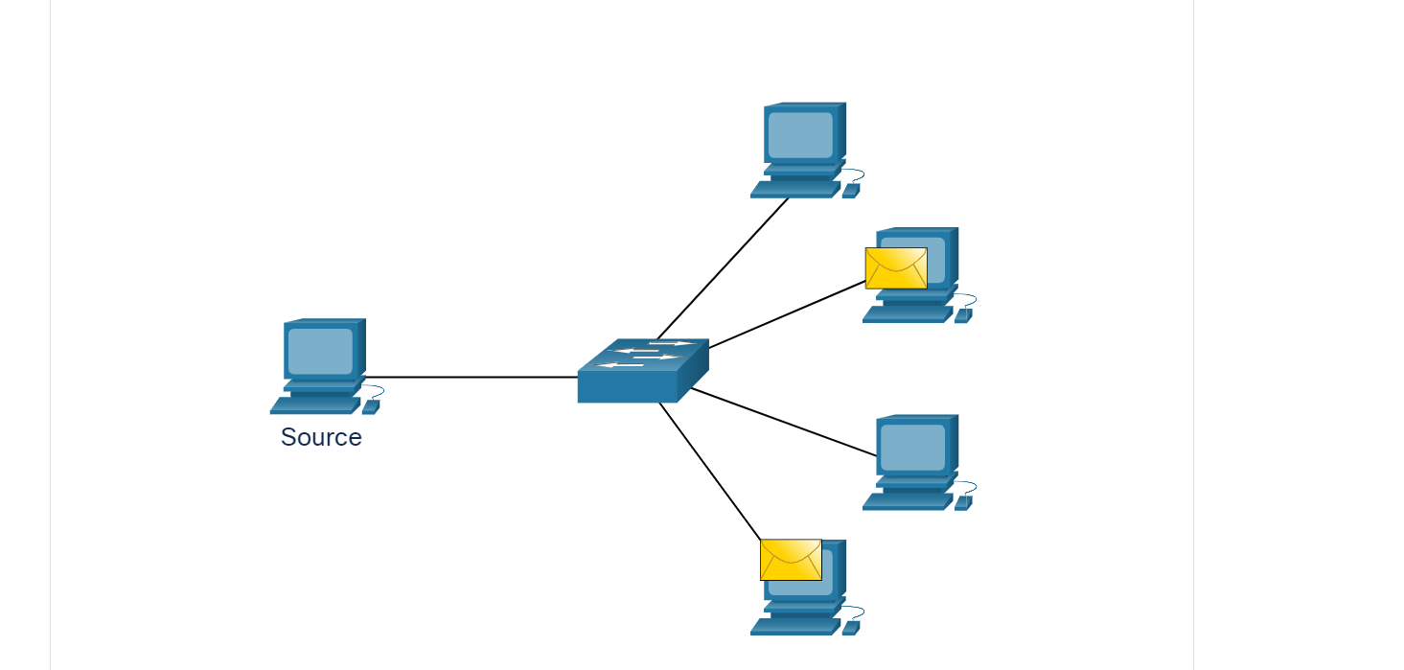
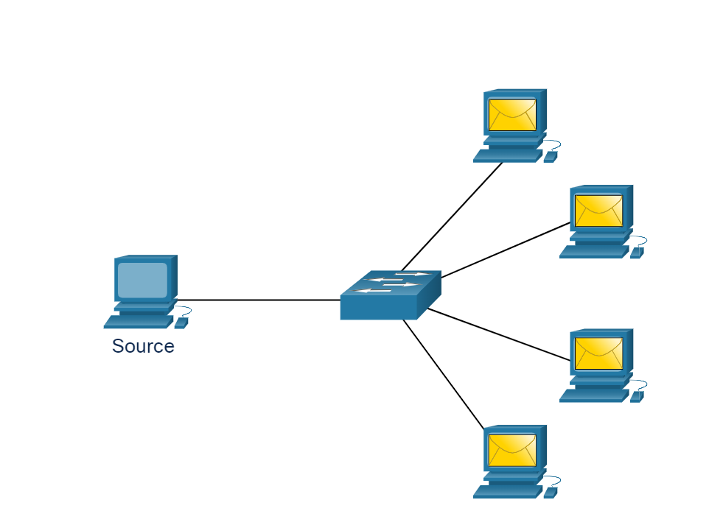
Üzenet szállítási feltételei
Háromféle adatkommunikációt szoktunk megkülönböztetni:
-Unicast (egyedi üzenet) - Az információt egyetlen eszköz kapja meg.
-Broadcast (szórás) - Az információt mindenki megkapja.
-Multicast (csoportos üzenet) - Az információt egy vagy több eszközre továbbítják.

Slide 12
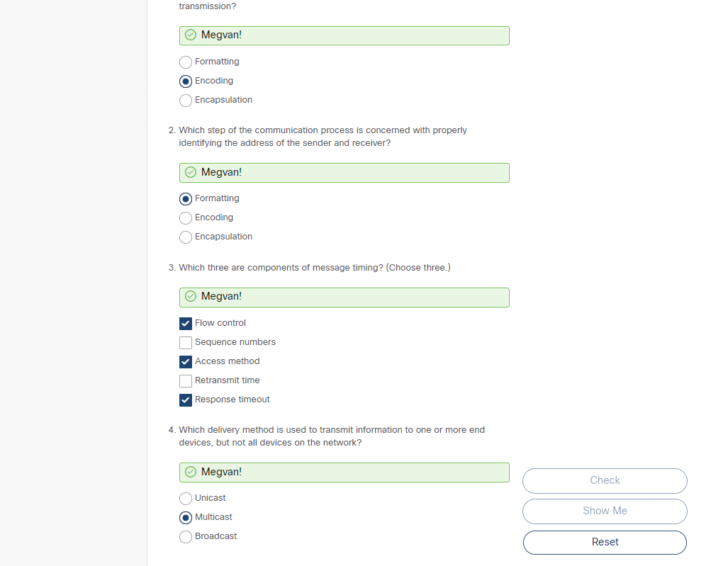

Slide 13
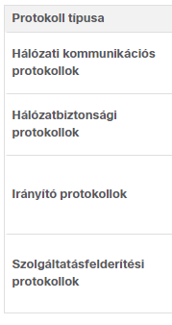
Protokollok
A hálózati protokollok áttekintése
Az eszközök közti üzenettovábbítás közös formátumát és szabályrendszerét a hálózati protokollok határozzák meg. A protokollokat végberendezések és közvetítő eszközök valósítják meg szoftveresen, hardveresen vagy mindkettő módon. Minden hálózati protokoll saját funkcióval, formátummal és kommunikációs szabályokkal rendelkezik.
-Lehetővé teszik, hogy két vagy több eszköz kommunikáljon egy vagy több hálózaton keresztül. Az Ethernet család számos protokollt foglal magában, ilyenek az IP, a Transmission Control Protocol
-Ezek a protokollok az adatok biztonságával kapcsolatosak, hitelesítést, az adatok integritását és adattitkosítást biztosítanak. A biztonsággal kapcsolatos protokollok közé tartozik pl: SSH
-Ezek a protokollok lehetővé teszik routerek közt az útvonalinformációk cseréjét, az útvonalinformációk összehasonlítását, majd a célhálózat legjobb elérési útjának kiválasztását. Irányító protokoll például az Open Shortest Path First (OSPF)
-Ezeket a protokollokat eszközök vagy szolgáltatások automatikus észlelésére használják. A szolgáltatásfelderítési protokollok közé tartozik például a Dynamic Host Configuration Protocol (DHCP)

Slide 14
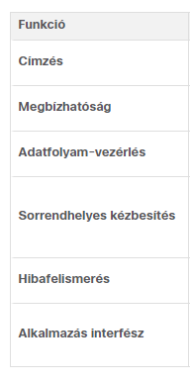
Hálózati protokollok funkciói
A hálózati kommunikációs protokollok felelősek a végberendezések közötti hálózati kommunikációhoz szükséges különböző funkciókért.
A számítógépek és a hálózati eszközök közös protokollokat használnak a kommunikációhoz.
-Azonosítja az üzenet küldőjét és címzettjét egy meghatározott címzési rendszer szerint. Címzést biztosító protokoll például az Ethernet, az IPv4 és az IPv6.
-Ez a funkció szállítási mechanizmusokat biztosít abban az esetben, ha az üzenetek elvesznek vagy megsérülnek a továbbítás során. A TCP biztosít garantált kézbesítést.
-Ez a funkció biztosítja, hogy az adatok hatékony sebességgel áramoljanak két kommunikáló eszköz között. A TCP adatfolyam-vezérlési szolgáltatásokat is nyújt.
-Minden továbbított adatszegmens saját azonosítót kap. Akkor hasznos, ha elvesznek vagy rossz sorrendben érkeznek az adatszegmensek. A TCP azonosítást és sorba rendezést is biztosít.
-Ez a funkció annak meghatározására szolgál, hogy az adatok megsérültek-e az átvitel során.Pl:Ethernet,IPv4, IPv6,TCP.
-Ez a funkció a hálózati alkalmazások közötti folyamat-folyamat közti kommunikációhoz használt információkat tartalmazza. Weboldal elérésekor HTTP vagy HTTPS protokollokat használnak.

Slide 15
A protokollok együttműködése
A számítógépes hálózaton keresztül küldött üzenet általában több protokoll használatát igényli.
-Hypertext Transfer Protocol (HTTP) - Ez a protokoll felelős a webszerver és a kliens kommunikációjáért. A HTTP leírja a kliens és a szerver közötti kérések és válaszok formáját és tartalmát. A HTTP-t mind a kliens, mind pedig a webszerver szoftvere egyaránt használja.
-Transmission Control Protocol (TCP) - Ez a protokoll hozza létre az egyedi párbeszédeket. A TCP megbízható kézbesítést garantál, és adatfolyam-vezérlést is biztosít.
-Internet Protocol (IP) - Az IP végzi az üzenetek továbbítását a küldőtől a címzettig.
-Ethernet - Ez a protokoll az azonos Ethernet LAN-on elhelyezkedő eszközök hálózati interfészei között továbbítja az üzenetet.

Slide 16
Referenciamodellek
A rétegmodellek előnyei
A rétegmodellnek számos előnye van a hálózati protokollok és műveletek leírása során:

